Slide 1
Козацька Україна наприкінці 50-80-х рр. XVII СТ.
ПОДІЛ ГЕТЬМАНЩИНИ. РУЇНА.

Slide 2
Програмні вимоги міністерства освіти при підготовці до ЗНО.
ФАКТИ:
Гетьманування І. Виговського. Ухвалення Гадяцьких пунктів. Московсько-українська війна. Гетьманування Ю. Хмельницького. Поділ Гетьманщини. Гетьманування П. Тетері, І. Брюховецького, П. Дорошенка, Д. Многогрішного, І. Самойловича. Чигиринські походи турецько-татарського війська. Занепад Правобережжя. Запорозька Січ у складі Гетьманщини. Адміністративно- територіальний устрій Слобідської України.
Персоналії:
І. Виговський, Ю. Немирич, П. Тетеря, П. Дорошенко, І. Брюховецький, І. Сірко, Ю.Хмельницький, Д.Многогрішний, І. Самойлович.
ПОНЯТТЯ ТА ТЕРМІНИ:
«Руїна», «Великий згін», «Чигиринські походи».

Slide 3
Основні дати:
.
ДАТА | ПОДІЯ
1658 р., | вересень - укладення українсько-польського договору в Гадячі
1659 р. - | Конотопська битва.
1667 р., 30 січня - | Андрусівське перемир`я між Москвою та Річчю Посполитою.
1669 | Корсунська угода, визнання Правобережною Гетьманщиною протекторату Османської імперії
1681 | Бахчисарайський мирний договір
1686 | «Вічний мир» між Московським царством і Річчю Посполитою
1686 | підпорядкування Київської митрополії Московському патріархату

Slide 4
Поняття
«Руїна » | Період від смерті Богдана Хмельницького до початку гетьманування Івана Мазепи.
ВЕЛИКИЙ ЗГІН | Заходи, проведені І.Самойловичем в 1678-1679 рр, передбачали примусове переселення населення з Правобережної України на Лівобережну, з метою підірвати економіку на території, яка перебувала під владою Петра Дорошенка.
«Чигиринські походи» | воєн ні дії Туреччини з метою загарбання Правобережної України. У центрі турецьких зусиль було здобуття гетьманської столиці Чигирина (звідки й назва всієї кампанії). Як наслідок, під час обох Чигиринських походів Туреччина спромоглася зруйнувати гетьманську столицю, але змушена була назавжди припинити завойовницькі походи в Україну.

Slide 5
Персоналії
Іван Виговський
Юрій Немирич
Юрій Хмельницький
Павло Тетеря
Іван Брюховецький
Петро Дорошенко
Іван Сірко
Дем'ян Многогрішний
Іван Самойлович

Slide 6
Причини Руїни
— Відсутність загальнонаціонального лідера, який би міг продовжити справу Б, Хмельницького після його смерті.
— Розкол серед української еліти з питань внутрішньої і зовнішньої політики: частина орієнтувалася на Москву, частина — на Річ Посполиту.
— Нездатність старшини поставити державні інтереси над особистими.
— Гострі соціальні конфлікти, небажання рядового козацтва і селянства підпорядковуватися будь-якому уряду.
— Втручання у внутрішньоукраїнські справи та безпосередня агресія з боку Речі Посполитої, Московської
держави, Османської імперії та Кримського ханства.

Slide 7
Гетьманування Івана Виговського (1657-1659 pp.)
Перед смертю Б. Хмельницький заповів гетьманську
булаву своєму 16-річному синові Юрію.
У вересні 1657р. старшинська рада в Чигирині доручила генеральному писареві І. Виговському виконувати гетьманські повноваження до повноліття Юрія. За місяць
на Корсунській раді, де були присутні рядові козаки,
міщани, духівництво та посли іноземних держав,
І. Виговського обрали повноправним гетьманом.

Slide 8
Іван Виговський

Slide 9
Політика І. Виговського
1. Зберігав союзницькі відносини з Московською
державою.
2. Активізував зв'язки з Кримом, Швецією, домовився про перемир'я з Польщею.
3. Зміцнював становище козацької старшини і православної шляхти, роздаючи землі, що призводило до наростання соціальної напруженості та невдоволення народу.
4. Боровся з антигетьманською опозицією: здійснював економічну блокаду Запоріжжя, за допомогою татарського війська придушив повстання полтавського полковника М. Пушкаря і кошового отамана Я. Барабаша під Полтавою, підтримуване Москвою (1658 p.). Подвійна гра москви змусила Виговського замислитися над пошуком нового союзника.
5. Після довгих вагань він звертається до Речі посполитої
Підписав Гадяцький договір (1658 р.) з Річчю Посполитою.

Slide 10
6 вересня 1658 р . на козацькій раді було схвалено Гадяцький договір :
Україна в межах Київського, Чернігівського і Брацлавського воєводств під назвою Велике князівство руське входила до складу Речі Посполитої як третя складова федерації — поряд із Польським королівством і Великим князівством Литовським;
федерація об'єднувалася особою спільного короля, обраного представниками всіх трьох держав;
на чолі Руського князівства був гетьман, якого затверджував король, гетьман обирався довічно; В його руках зосереджена виконавча влада.
гетьманові заборонялися зовнішньополітичні відносини з іншими державами;

Slide 11
Гадяцький договір (1658 р.) з Річчю Посполитою
польські й литовські війська не мали права перебувати в Україні; Князівство матиме власну армію - козацький реєстр повинен був становити 30 тис. осіб + 10 тис найманців.
дозволялася власна судова і фінансова система, карбування власної монети
дозволялося заснувати в Руському князівстві дві академії й необмежену кількість гімназій, шкіл і друкарень.
Церковна унія мала бути скасована. Водночас п'ять право­славних ієрархів отримували місце в сенаті.
Запроваджувалася свобода слова і друку

Slide 12
Річ посполита після гадяцької угоди

Slide 13
Річ посполита після гадяцької угоди

Slide 14
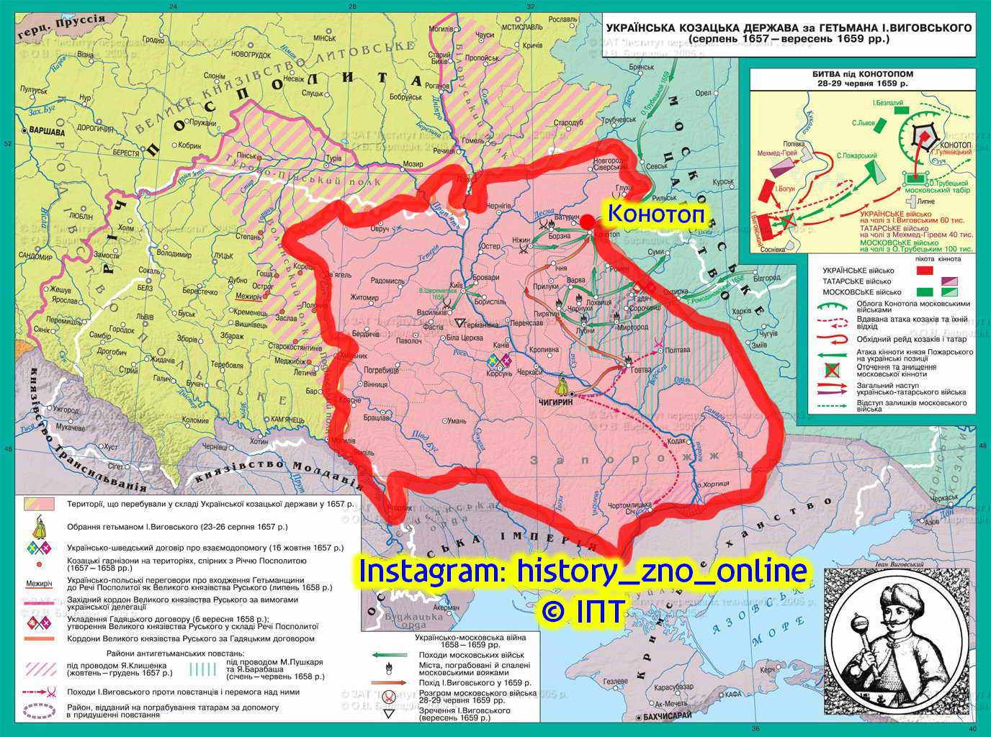

Slide 15
україно-московська війна
Гадяцький договір не було втілено вжиття.
Хоча польський сейм і ратифікував його (крім пункту про скасуванн яцерковної унії), виконувати умови договору поляки не збиралися.
Московський уряд закликав народ до непокори гетьману, підтримав тих, хто протистояв гетьману й во­сени 1658р., оголосивши І. Виговського зрадником, розгорнув на­ступ на Україну.
Розпочалася україно-московська війна, наприкінці березня 1659 р. понад 100-тисячна армія на чолі з князем О. Трубецьким вторглась в Україну. 20 квітня її було зупинено під Конотопом .
Головна битва відбулась 28 червня 1659 р. в районі
с. Соснівки під Конотопом. Козацька армія за підтримки кримських татар розгромила вщент армію загарбників.

Slide 16
Карта бою під Конотопом

Slide 17
Битва під Конотопом

Slide 18
Прихід до влади Ю. Хмельницького
Проте, перемога над московитами не принесла внутрішньополітичної стабільності, пропольська орієнтація Виговського відштовхнули від нього рядових козаків та селянство, які побоювались повернення влади польської шляхти.
Розпочався антигетьманський виступ, полум'я громадянської війни запалили Яким Сомко, Іван Золотаренко, проти Виговського виступив Іван Богун. Іван Сірко підняв Запорожців.
21 вересня 1659 р. під містом Германівкою на Київщині відбулася козацька рада, на якій було виголошено недовіру Івану Виговському та обрано новим гетьманом Ю. Хмельницького.
І. Виговський змушений був зректися гетьманської булави та втекти на Волинь

Slide 19
Гетьман Юрій Хмельницький. Порушення територіальної цілісності Гетьманщини
Після отримання гетьманської булави Ю. Хмельницький вирішив налагодити мирні відносини з Московською державою. Були укладені Переяславські статті 1659 р., які містили наступні положення, та мали для Гетьманщини небажані результати, і викликали глибоке обурення у більшості козаків
старшина без дозволу царя не мала права переобирати геть­мана;
гетьман позбавлявся права самостійно призначати, звільняти чи засуджувати до страти старшину й полковників;
московське військо, окрім Києва, розміщувалося ще в Переяславі, Ніжині, Чернігові, Брацлаві та Умані.
Фактично Гетьманщина перетворилася на автономію
Московії, що спричинило велике незадоволення
старшини, особливо на Правобережжі.

Slide 20
Слободищенський трактат
Тим часом Росія та Польща готуються до нової війни, щоб остаточно завершити боротьбу за українські землі. У воєнній кампанії 1660 р. московська армія, до якої змушені були приєднатися козаки, зазнала поразки на території Західної України, території якої хотіли визволити з під влади Польщі, від польсько-татарської армії
Основні події кампанії відбувалися в районі Чуднова на Волині.
Політичним наслідком цього став перехід Ю. Хмельницького на бік поляків і у жовтні 1660 р. він укладає Слободищенський трактат:
Україна відновлювала державний зв'язок з Річчю Посполитою на основі Гадяцького договору 1658 р.
Велике князівство Руське не створювалося, Україна отримувала лише автономію на чолі з гетьманом.
Українська армія зобов'язувалася взяти участь у воєнних діях проти Московської держави.

Slide 21
політичний розкол українського суспільства
Це спричинило політичний розкол українського суспільства.
Ю. Хмельницький залишився без підтримки. З'являється загроза перетворення українських земель на арену боротьби між Московією і Річчю Посполитою, бо кожна з цих держав вважала, що має законні права на українські землі.
Лівобережні полки підтримали Московію, рух проти гетьмана очолив його дядько Яким Сомко, але це був не єдиний претендент на гетьманську булаву, також вступив у боротьбу і Василь Золотаренко.
Московський уряд скористався ситуацією і посилював свою владу на Лівобережжі.
Царю імпонувала постать Івана Брюховецького, тодішнього отамана Запорізької Січі.
Польща також не бажала відмовлятися від українських земель.
Спалахнула нова громадянська війна.
Спроби Ю. Хмельницького врегулювати ситуацію були марними і він зрікається гетьманської булави

Slide 22
Почався поділ території України на Правобережну, яка визнавала польську владу, і Лівобережжя, під­владну Московській державі.
В обох частинах Української держави в 1663 р. було встановлено окремі гетьманати:
на Правобережжі в січні 1663 р. козацька рада в Чигирині обрала гетьманом Павла Тетерю (1663—1665 рр.),
на Лівобережжі після короткого гетьма­нування Я. Сомка (1662 р.), якого не визнала Москва, 27 червня 1663 р. на Чорній раді в околицях міста Ніжина обрали гетьманом Івана Брюховецького (1663—1668 рр.).
Отже, Україна розпалася на 2 частини з пртилежною політичною орієнтацією, на 2 держави, що боролися між собою: одна – на боці ПОЛЬЩІ, інша – на боці МОСКВИ. Українська державність опинилася в стані глибокої кризи.

Slide 24
Гетьмани розділеної України
Правобережна Україна | Лівобережна Україна
Павло Тетеря 1663- 1665 | Іван Брюховецький 1663- 1668
Петро Дорошенко 1665- 1677 | Дем'ян Многогрішний 1669- 1672
Юрій Хмельницький 1677- 1681 | Іван Самойлович 1672- 1687

Slide 26
Гетьманування Павла Тетері 1663-1665 рр.
Спираючись на підтримку Польщі Павло Тетеря сподівався поширити свою владу на Лівобережжя.
Восени 1663 р. розпочався похід на Лівобережну Україну за підтримки королівських військ. Але він не приніс ніякого результату, оскільки на Правобережжі розпочався антигетьманський виступ і Тетеря змушений був повернутись. Усі невдачі походу звалили на Івана Богуна, якого звинуватили в таємних зв'язках з московським урядом та розстріляли. Антигетьманське повстання було спричинене поверненням польських порядків. За таких складних умов у липні 1665 р. Тетеря зрікся булави.

Slide 27
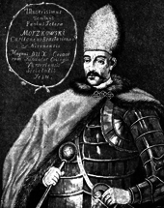
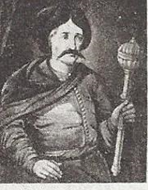
Павло Тетеря - гетьман Правобережної України (1663 - 1665)

Slide 28
Гетьманування Івана Брюховецького (1663-1668 pp.) Гетьман Лівобережної України, обраний на «Чорній раді»
Був першим українським гетьманом, що відвідав Москву і навіть одружився з московською княжною.
Уклав із Москвою Батуринські статті (1663 р.):
підтверджено умови Березневих статей (1654 р.) і Переяславських статей (1659 p.);
Гетьманщина забезпечує харчами московське військо в Україні;
Україна повертає московським поміщикам селян-утікачів;
українським купцям заборонено ввозити і продавати тютюн і горілку в Московській державі, а хліб — на Правобережжі й у Кримському ханстві.

Slide 29
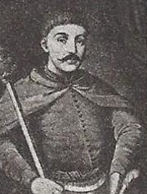
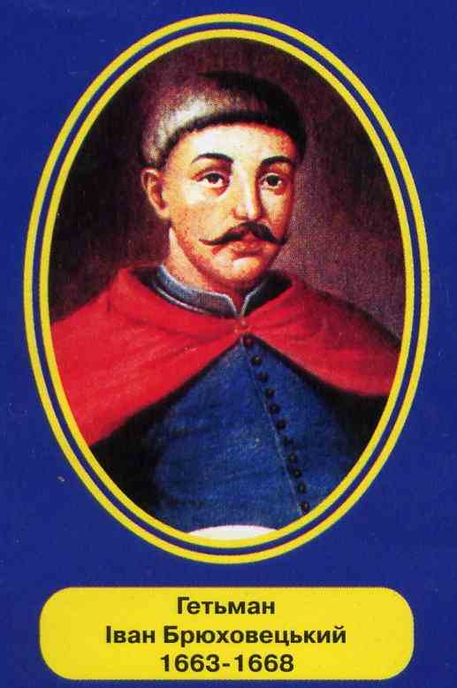
Іван Брюховецький - гетьман Лівобережної України (1663 - 1668)

Slide 30
Московські статті (1665 р.)
вже у 1665 р. він уклав з Росією інший договір Московські статті, які значно обмежували автономію лівобережної Гетьманщини.
Московські статті (1665 р.)
вибори гетьмана відбувалися лише за згоди царя;
московські залоги розташовувалися в усіх найбільших українських містах, а також у фортеці Кодак;
податки збирали московські посадовці;
митрополит української православної церкви призначався Москвою.
За те, що І. Брюховецький фактично «запродав» Україну Московському царству, він отримав титул російського боярина та маєток.
Ці статті стали важливим ударом для української державності. Призвели до нових заворушень та повстань.

Slide 31
Андрусівське перемир'я (1667р.)
Підписав Андрусівське перемир'я (1667р.) між Московською державою та Річчю Посполитою:
— Правобережна Україна відходила до Польщі;
— Лівобережна Україна залишалася за Московською державою;
— Київ тимчасово контролював лівобережний гетьман, згодом це місто мало відійти до Польщі;
— Запорозька Січ перебувала під спільним контролем обох держав.
У 1668p., Іван Брюховецький, побоюючись втратити гетьманство через загальне незадоволення, заявив про вихід України з-під влади Москви і перехід під турецький протекторат, очолив антимосковське повстання;
розпочав переговори з П. Дорошенком, правобережним гетьманом.
Коли на Лівобережну Україну перейшли полки П. Дорошенка, лівобережні козаки виступили проти І. Брюховецького і вбили його. П. Дорошенко наказав поховати гетьмана з почестями.

Slide 32
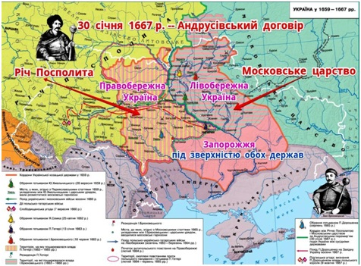
Андрусівське перемир'я (1667р.)

Slide 33
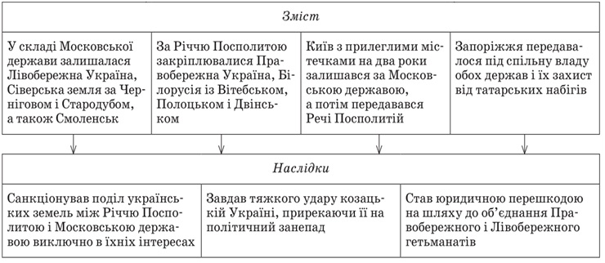

Slide 34
Таким чином, Московське царство та Річ Посполита зовсім не враховуючи інтереси української сторони поділили між собою Україну.
На підписання цієї угоди не запросили ні лівобережного гетьмана І. Брюховецького, ні новообраного гетьмана Правобережної України П. Дорошенка.
Це викликало обурення П. Дорошенка, який у зовнішньополітичній діяльності починає орієнтуватися на Туреччину (Османську імперію).

Slide 35
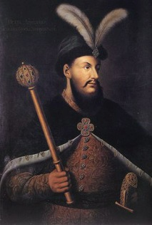
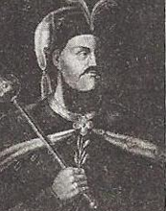
Петро Дорошенко - гетьман Правобережної України – «Сонце Руїни» (1665 – 1676) «»

Slide 36
Петро дорошенко
Визначний український військовий, політичний і державний діяч. Гетьман Війська Запорозького Правобережної України (1665-1676), очільник Гетьманщини (1668 - 1670). Козацький полковник, один із найближчих соратників Б. Хмельницького.
У 1668 р. домігся возз'єднання Української козацької держави і був обраний її гетьманом. В умовах загострення боротьби з Річчю Посполитою і Московською державою у 1669 році прийняв протекторат Османської імперії, через це Правобережжя стало ареною виснажливої війни польської, московської й турецько-татарської армії. У цій ситуації Дорошенко зрікся влади.
Гетьманування, котре припало на добу Руїни, провів у постійних війнах, як з зовнішніми так і внутрішніми супротивниками.

Slide 37
Петро Дорошенко (1665—1676 рр.).
Становище, що склалося після укладення Андрусівського перемир'я, вима­гало від українства згуртованості у відстоюванні власних інтересів. Для проведення такої лінії потрібна була сильна особистість. Такою особистістю став гетьман
П. Дорошенко (1665—1676 рр.). Він зумів
приборкати анархію, що панувала на Правобережжі,
відновити діяль­ність органів влади і зміцнити свою владу.
Своїм першочерговим завданням П. Дорошенко вважав об'єднання двох частин України. В 1668 р. після успішного антимосковського повстання на Лівобережжі Дорошенка було оголошено гетьманом обох боків Дніпра.
Для організації опору Польщі Дорошенко був змушений повернутися на Правобережжя, залишивши на Лівобережжі наказним гетьманом Дем'яна Многогрішного

Slide 38
Петро Дорошенко (1665—1676 рр.).
Але Росія і Річ Посполита, не бажаючи втрачати свою присутність в Україні, виступили проти її возз’єднання в єдину державу. Гетьману довелося вести війну на два фронти. До того ж ворожу позицію щодо нього зайняли і запорожці. Вони висунули своїх кандидатів на посаду гетьмана – спочатку П. Суховія, якого підтримували татари, а потім М. Ханенка (1669-1674), якого визнала Польща. А наказний (тимчасовий) гетьман Лівобережжя Д. Многогрішний переходить на бік Росії. На старшинській раді в грудні 1668 р. він був проголошеній новим лівобережним гетьманом (1668-1672). Козацька Україна знову розкололась на два гетьманства.

Slide 39
Петро Дорошенко (1665—1676 рр.).
У 1669 р. П. Дорошенко укладає союзний договір з Туреччиною (Корсунські статті) і переходить під протекторат турецького султана. Дорошенко отримав від османського султана Мехмеда IV титул бея українського санджаку (області)
територія Української держави мала охоплювати землі від Перемишля до Путивля;
підтверджувалося право вільного вибору гетьмана, який обирався довічно;
українське населення звільнялося від сплати податків і данини на користь османської казни;
на українських землях османи і татари не мали права споруджувати мечеті і брати ясир;
Османська імперія і Кримське ханство не повинні були укладати мирних договорів з Річчю Посполитою і Московією без згоди гетьмана;

Slide 40
Не все козацтво сприймає позитивно рішення, щодо протекторату Османської імперії. Запорозькі козаки засудили таке рішення старшини.
Правобережна Україна розколюється ще на 2 частини.
На північній частині Правобережної України гетьманом обрано М.Ханенка.
Відтепер в Україні одночасно перебувало три гетьмана:
П. Дорошенко,
Д. Многогрішний
М. Ханенко.

Slide 41
Петро Дорошенко (1665—1676 рр.).
Об’єднані козацько-турецькі війська здійснюють похід на Правобережжя проти поляків.
Завдані поразки змусили поляків у жовтні 1672 р. підписати з Туреччиною Бучацький мирний договір , за яким
Річ Посполита визнавала існування Української козацької держави під протек­торатом турецького султана в межах Брацлавщини і Південної Київщини.
Східне Поділля переходило до Туреччини, а решта Правобережжя залишалася під владою поляків.
Польща зобов'язувалася сплачувати данину.

Slide 42
Бучацький мирний договір
Бучацький мир засвідчив помилковість політики П. Дорошенка, який у боротьбі за об'єднання України сподівався на допомогу Туреччини.
Московська держава сприйняла Бучацький договір як зречення Речі Посполитої й наприкінці 1673 р. розпочала воєнні дії проти П. Дорошенка
П. Дорошенко опинився в скрутному становищі. Його влада поширювалася лише на Чигирин та його околиці. У вересні 1676 р ., коли московська армія оточила Чигирин, П. До­рошенко, щоб уникнути кровопролиття, поклав перед брамою булаву і склав присягу царю.
Зі зреченням гетьмана П. Дорошенка, на думку істориків В.Смолія і В.Степанкова, за­вершився останній етап Української національ­ної революції (1648—1676 рр.).

Slide 43
Політика Д. Многогрішного 1669-1672 рр.
У 1669 р. Д. Многогрішний підписав з Росією Глухівські статті, які дещо розширювали права української автономії.
Глухівські статті (1669 р.)
московські залоги розташовувалися лише в п’яти містах — Києві, Переяславі, Чернігові, Ніжині та Острі;
податки збирала козацька старшина;
реєстр становив 30 тис. осіб;
гетьманові дозволялося тримати наймане військо – компанійців (кінноту) 1 тис. осіб. На них покладалися функції підтримання порядку (попереджати про «всякие шатости й измены», перешкоджати самовільному вступу до козацтва тощо);
резиденція гетьмана переносилася до Батурина.
У 1672 р. проти Д. Многогрішного, проросійська козацька старшина, яку Многогрішний усунув від влади сфабрикувала проти нього справу про «зраду». Гетьман був звинувачений у таємних зносинах із Дорошенком і знятий з посади гетьмана.

Slide 44
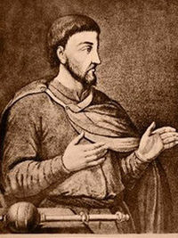
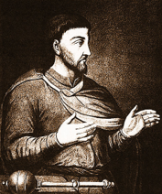
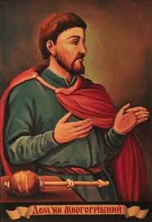
Дем'ян Многогрішний - гетьман Лівобережної України (1669 - 1672)

Slide 45
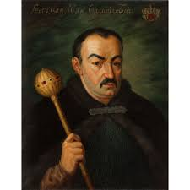
Гетьманування Івана Самойловича (1672-1687 pp.)

Slide 46
Іван самойлович
Гетьман Лівобережної України у 1672-1687 рр.
За гетьманування Д.Многогрішного був генеральним суддею. Підтримав змову козацької старшини проти Д. Многогрішного й 1672 на старшинській раді обраний лівобережним гетьманом.
На Переяславській раді 1674 р. обраний гетьманом усієї України. Проте фактично об'єднання Лівобережної та Правобережної України відбулося після зречення булави П.Доршенка. За бахчисарайським договором 1681 р. втратив владу на Правобережжі. Командував козацькими військами в першому Кримському поході 1687 р., був звинувачений у його провалі й позбавлений гетьманства.

Slide 47
Гетьманування Івана Самойловича (1672-1687 pp.)
У 1672 р. І. Самойлович підписав з Росією Конотопські статті.
скасовувалися компанійські (наймані) полки;
гетьман позбавлявся права знімати старшину з посади без вироку військового суду або згоди старшинської ради;
гетьманові заборонялося підтримувати зовнішні відносини без царської згоди, особливо з П.Дорошенком
У 1674 р. І. Самойлович оголосив себе гетьманом обох берегів Дніпра (усієї України), здійснив похід на Правобережжя, але під натиском турецько-татарської армії був змушений відступити.
Щоб остаточно підірвати економіку Правобережжя
І. Самойлович здійснив «Великий згін» — насильне переселення мешканців Правобережжя на Лівобережжя.

Slide 48
Іван самойлович
Гетьман рішуче протидіяв спробам Запорозької січі відігравати роль самостійної політичної сили. Він по суті поклав край скликанню загальних козацьких рад і називав себе «верховним володарем і господарем вітчизни».
Самойлович започаткував інститут «бунчукових товаришів», до якого належали діти старшини, які з юнацьких років, перебуваючи в оточенні гетьмана, готувались обіймати в майбутньому керівні посади.
Гетьман сприяв становленню старшинського землеволодіння. Сам він був великим землевласником. Володів м. Гадяч і 14 селами.
Прагнення Самойловича до одноосібної влади, явне тяжіння до запровадження монархії в Україні непокоїло царський уряд, його було усунуто від влади.

Slide 49
пожвавлення культурного життя
Яскравою рисою гетьманування І. Самойловича стало пожвавлення культурного життя.
Найбільші зрушення сталися в архітектурі та будівництві. Зокрема І.Самойлович фундував Троїцький собор Гусятинського монастиря під Прилуками, збудований у 1674-1676 рр. Визначними пам'ятками тих часів стала мурована церква Іоанна Предтечі в Стародубі , трапезна Троїцького монастиря в Чернігові (1677-1679). У 1679 розпочалося будівництво Троїцького собору в Чернігові, а в 1682 – Преображенського собору Мгарського монастиря біля Лубен (обидва собори остаточно збудовані при І. Мазепі)

Slide 50
Троїцький собор Густинського монастиря. 1674–1676.

Slide 51
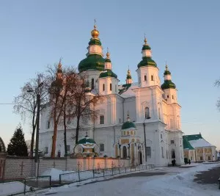
Троїцький собор Троїцько-Іллінського монастиря в Чернігові. 1679-1695.

Slide 52
Троїцький собор Троїцько-Іллінського монастиря в Чернігові. 1679-1695.

Slide 53
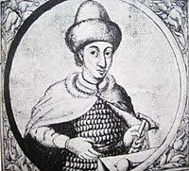
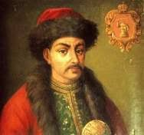
Юрій Хмельницький

Slide 54
Гетьманування Ю. Хмельницького
«Князь Сарматії та України, Володар Війська Запорозького»
Ю. Хмельницький був ставлеником Туреччини, яка прагнула зберегти контроль над правобережжям після зречення П. Дорошенка.
У 1677 р. Ю. Хмельницький здійснив проти росіян та лівобережного гетьмана І.Самойловича разом з татарами та турками перший Чигиринський похід, але невдало.
У 1678 р. відбувся другий Чигиринський похід, у результаті якого Чигирин був зруйнований.

Slide 55
Чигиринські походи

Slide 56
Чигиринські походи та гетьман Юрій Хмельницький (1677-1681)
Боротьба між Московським царством та Туреччиною і Кримським ханством завершилась 13 січня 1681 р. підписанням мирного договору у Бахчисараї.
За цим договором
кордон між Османською імперією та Московією встановлювався по Дніпру;
Стамбул отримував Північну Київщину, Брацлавщину та Поділля.

Slide 58
"Вічний мир" 1686 р.
Бахчисарайський мир не був вигідним для Речі Посполитої, яка скориставшись поразкою Османської імперії під Віднем 1683 р. відновила контроль над більшою частиною Правобережної України.
А вже 6 травня 1686 р. в Москві між Польщею та Московією було укладено новий - "Вічний мир".
За яким,
Польща визнавала Лівобережну Україну, Київ за Московією; Польща отримувала Північну Київщину, Волинь та Галичину; Поділля до 1699 р. залишалось в складі Османської імперії, після чого також було включеним до Речі Посполитої.

Slide 60
Кримський похід 1687 р
Уклавши «Вічний мир" з Польщею Москва вбачала своє головне завдання у ліквідації турецько-татарських володінь на Чорному та Азовському морях.
Саме тому в 1687 р. 100-тисячна армія московитів та козаків рушили на Крим, командував походом Василь Голіцин. Але військо не дійшло навіть до Криму, шукаючи виних Голіцин скориставшись невдоволенням козацької старшини Самойловичом, заарештував його та вислав до Сибіру, гетьманом 25 липня 1687 р. було обрано генерального осавула Івана Степановича Мазепу.

Slide 61
Лівобережна Україна та Слобожанщина в другій половині XVIII ст.
Після укладення Вічного миру в 1686 р. Гетьманщину
розглядають як Лівобережну та Правобережну.
Лівобережна Гетьманщина — лівобережні українські
землі; Київ із приміською зоною.

Slide 62
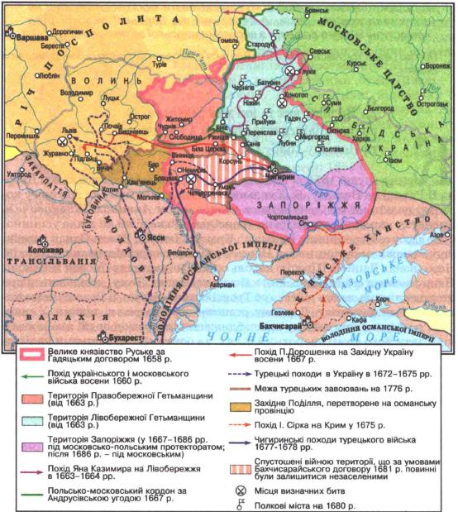

Slide 63
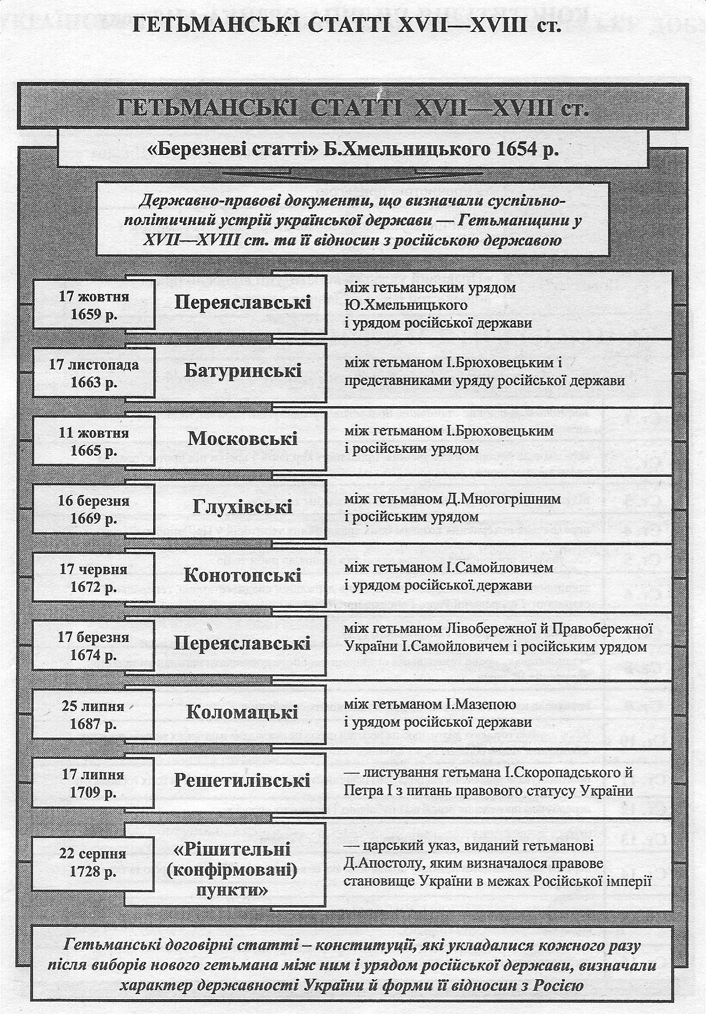

Slide 64
Особливості адміністративно-політичного устрою Лівобережної Гетьманщини
1. Формально Гетьманщина перебувала у межах Московського царства.
2. Ділилася на 10 полків, що були і військовими
й адміністративно-територіальними одиницями.
3. Гетьмана обирала старшинська рада на невизначений
термін; кандидатура затверджувалася царем.
4. Гетьман займався кадровими призначеннями,
встановленням податків, призначенням нагород і роздавав землю за службу, або у власність, тому
старшина опинилася в залежності від гетьмана

Slide 65
Особливості адміністративно-політичного устрою Лівобережної Гетьманщини
До генеральної старшини входили:
— обозний (відповідав за постачання армії);
— суддя (очолював генеральний суд);
— осавул (відповідав за організацію військових
частин);
— підскарбій (займався казною, фінансовою та
податковою політикою);
— хорунжий (відповідав за збереження військового
прапора — корогви);
— бунчужний (зберігав бунчук — гетьманський
символ влади).

Slide 66
Особливості адміністративно-політичного устрою Лівобережної Гетьманщини
Із кожним новим гетьманом царський уряд підписував
новий договір — статті.
7. Загальновійськова рада скликалася залежно від обставин і перестала бути законодавчо-розпорядчим
владними органом.
8. Старшинська рада замінила загальновійськову:
вона вирішувала питання оборонного характеру,
обирала генеральну старшину, визначала розмір
податків та орендної плати.
9. У містах існувало магдебурзьке право.

Slide 67
Слобожанщина (слобідська україна)
— історична область, яка охоплює території сучасних Харківської, Сумської, Донецької, Луганської областей України, частину Воронезької,
Бєлгородської та Курської областей Російської Федерації.

Slide 68
Особливості розвитку Слобожанщини
Починаючи від другої половини 16 ст. а особливо 30-х рр 17 ст. Слобожанщину почали поступово заселяти українські селяни й козаки з Лівобережжя і Правобережжя, які втікали від польсько-шляхетського гноблення. Масове переселення до Слобожанщини українського населення розпочалося у др. пол. 17 ст. і було пов'язане з Руїною. Поселення, які засновували переселенці на нових землях, називалися «слободами» (звідси і назва). Одночасно Слобожанщину заселяли московські служилі люди, які перебували під управлінням царських воєвод.
У Слобідській Україні існував козацький устрій. У 50-х рр. 17 ст. сформовано з українських переселенців козацькі слобідські полки Острогозький (Рибинський), Харківський, Сумський, Охтирський, Ізюмський. Полки були як підрозділами так адміністративно-територіальними одиницями.
Посади гетьмана на Слобожанщині не було.

Slide 69
Слобожанщина
Царський уряд використовував українських переселенців для господарського освоєння та охорони південних кордонів Московської держави від нападів кримських і ногайських татар, постачав їм зброю, продовольство, зберігав за переселенцями козацькі привілеї і самоврядування.
Система землеволодіння у Слобожанщині мала свої особливості. В др. пол. 17 ст. там ще було багато незаселених земель і діяло право займанщини. Кожен поселенець міг вільно займати стільки землі, стільки був спроможний обробити. Лісами, луками, річками та озерами населення користувалося спільно.
Кожен полк мав резерв незайманих земель, якими розпоряджався полковник. Однак багато поселень відмовилися від наділів із полкового фонду, бо за них необхідно було записуватися в козаки й нести важку і небезпечну військову службу.
Козацька старшина захоплювала громадські угіддя, змушувала дрібних господарів за безцінь продавати свої ділянки, володіла селами і хуторами.

Slide 70
Соціальна структура населення Лівобережжя та Слобожанщини
Козаки — привілейований стан тогочасного суспільства: особисто вільні, звільнені від державних податків і повинностей, обов'язком козаків було нести військову службу за власний рахунок.
Українська шляхта — панівний стан українського суспільства, який досить швидко злився з козацькою старшиною.
Духовенство — привілейований стан; верхівка духовенства та монастирі мали великі землеволодіння, а також залежних селян на цих володіннях.

Slide 71
Міщанство — напівпривілейований стан; міщани мали права та привілеї на самоврядування, становий суд, заняття ремеслами, промислами і торгівлею, але повинні були сплачувати податки й виконувати повинності на користь держави.
Селянство (посполиті) — найчисленніший непривілейований
стан. Унаслідок Національно-визвольної війни селяни отримали особисту свободу і право змінювати місце проживання, але не мали спадкової власності на землю. Працювали на старшину, шляхту й монастирі, сплачували податки продуктами і грошима. На Слобожанщині селяни сплачували податки до царської казни.

